Slide 1
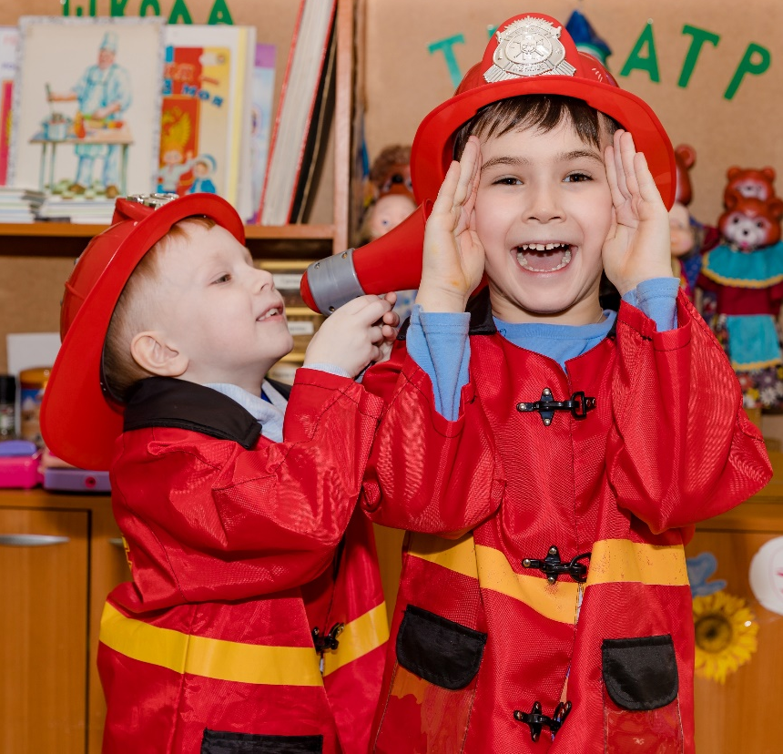
Дидактический и демонстрационный материал по пожарной безопасности для занятий в группах детского сада
Материал подготовила:
Воспитатель Парицких Т. А.
МБДОУ №115, г. Иркутска

Slide 2
ФГОС ДО Р.2. П 2,6
Интегративный подход к реализации образовательных областей программы:
«Познавательное развитие»
«Речевое развитие»
«Социально – коммуникативное развитие»
«Художественно - эстетическое развитие»
«Физическое развитие»

Slide 3
Игры - инсценировки «Утром , вечером и днем – осторожен будь с огнем»

Slide 4
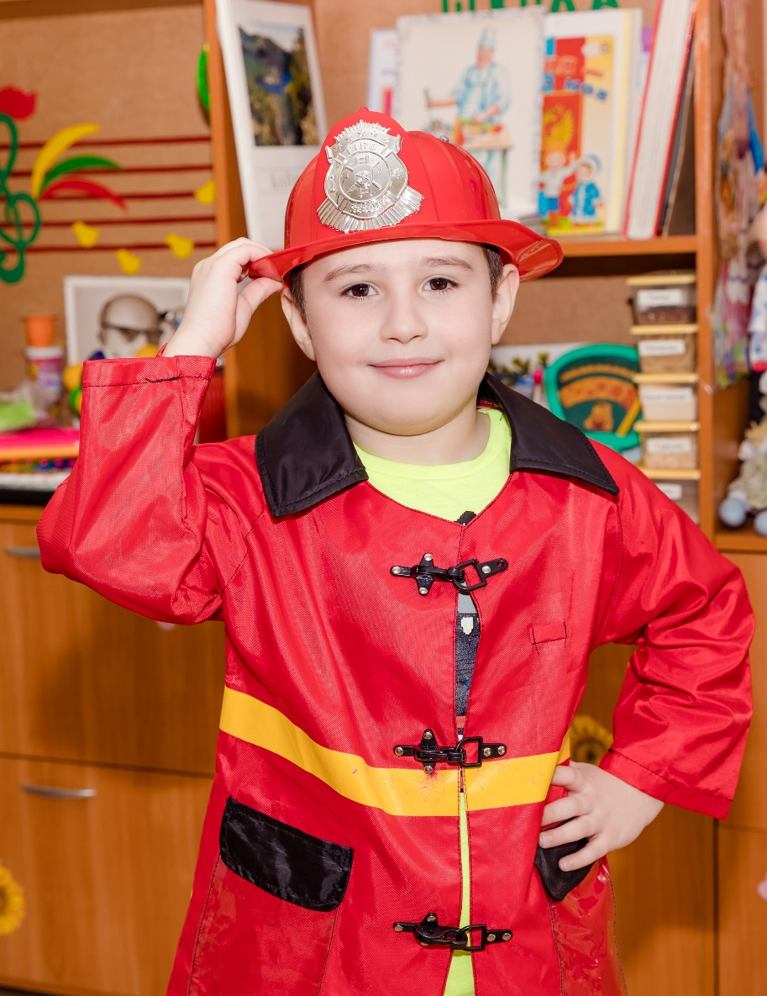
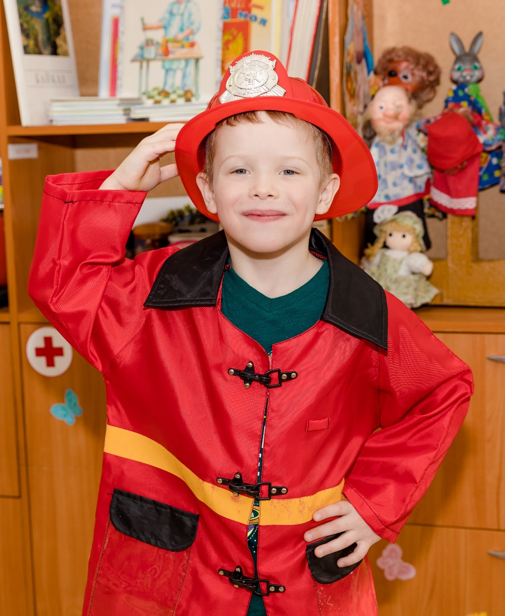
Наши воспитанники

Slide 5
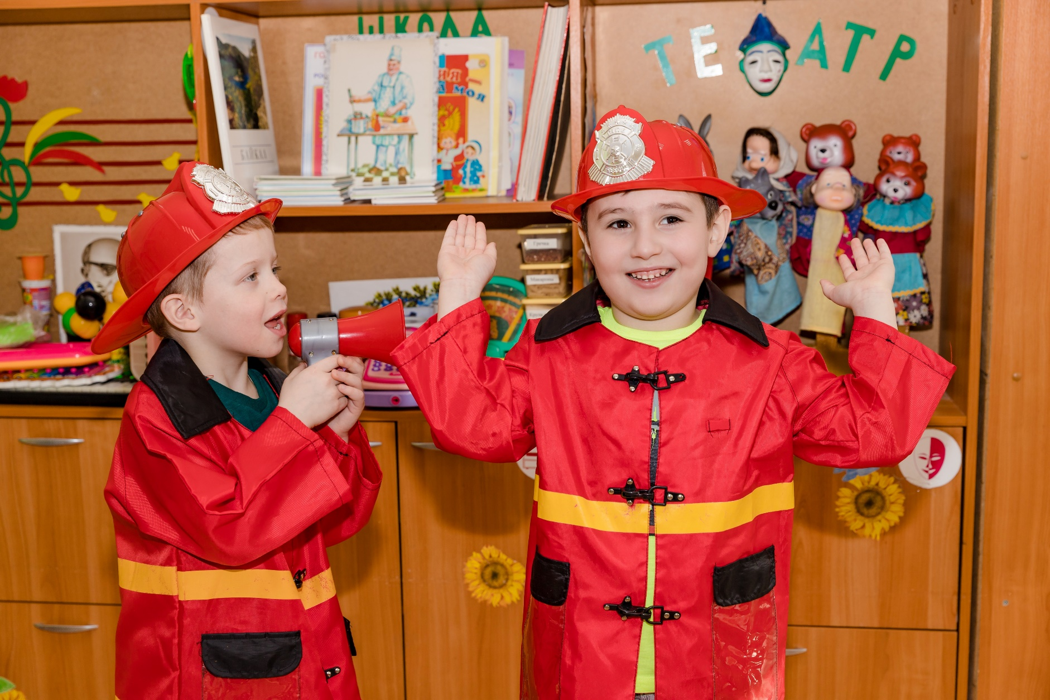
Наши воспитанники

Slide 6
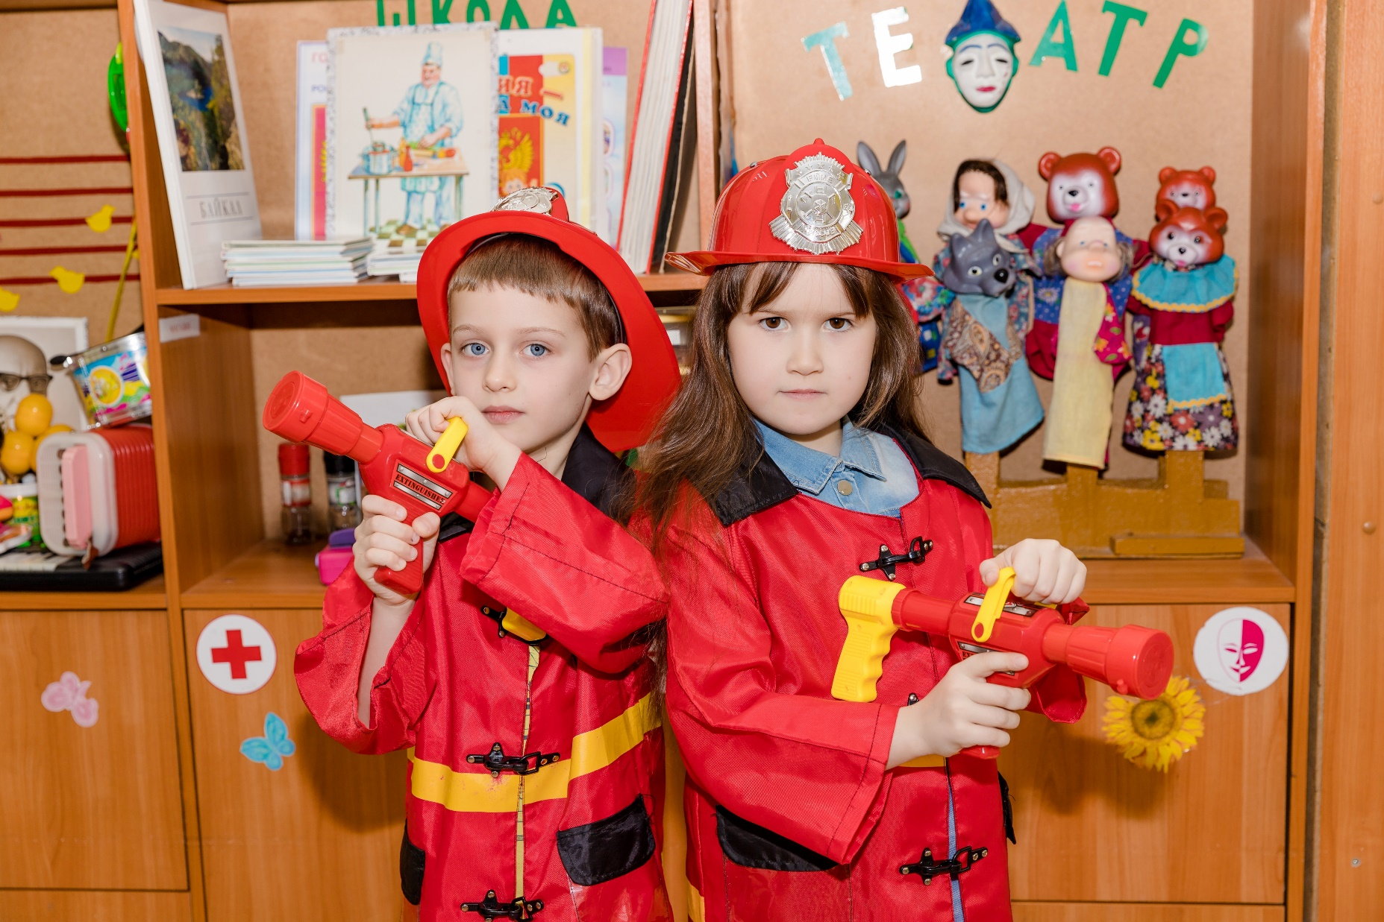
Наши воспитанники

Slide 7
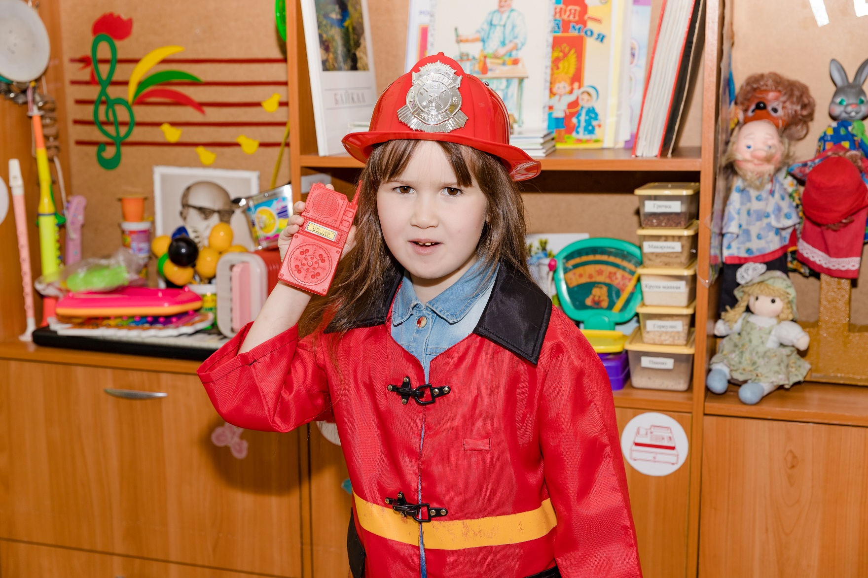
Наши воспитанники

Slide 8
Карточки очень удобны как для работы с группой детей в детском саду, так и для проведения воспитательных бесед с ребенком дома. Это красочное пособие с небольшими рассказами на обороте каждой карточки подробно расскажет о технике пожарной безопасности. Вы сможете объяснить маленькому непоседе, опираясь на наглядные примеры, как нужно себя вести в опасной ситуации, познакомите его с профессией пожарного, разовьете внимание и наблюдательность.
Карточки хранятся в удобной папке. Комплект состоит из 12 тем:
- Огонь бывает разным
- Профессия - пожарный
- Пожарная машина
- Пламя, дым и запах гари? Сообщите о пожаре
- Не играйте с огнем
- Елочка, не зажгись!..
- Подвал и чердак - пожароопасные помещения
- Осторожно - полезные и опасные!
- Если беда в квартире
- Не бойтесь и не прячьтесь
- А если путь отрезан
- Чтобы не получить ожоги

Slide 9
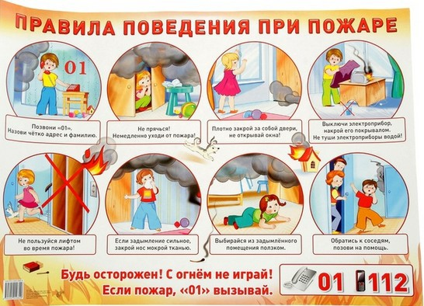
Познакомить ребят с правилами поведения при пожаре, а также продемонстрировать и проиграть возможные экстренные ситуации вам поможет красочный плакат.
На плакате мальчики и девочки увидят, как следует себя вести при сильном задымлении, что делать с включенным в розетку загоревшимся электроприбором, по какому номеру телефона следует звонить в случае пожара, каким способом следует выбираться из задымленного помещения.
Плакат выполнен из плотного мелованного картона.

Slide 10
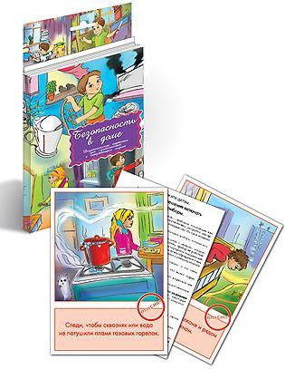
Дидактические карточки "Безопасность в доме" познакомят детей с основными правилами безопасности, которые необходимо соблюдать, находясь дома. В комплект входит 16 карточек, на каждой из которых представлено одно из правил обеспечения безопасности в быту и иллюстрирующая его картинка. На обороте карточек напечатана информация для беседы с детьми: возможные причины возникновения опасной ситуации и варианты поведения в случае непредвиденного развития событий. Карточки делятся на зеленую (правильно) и красную (Опасно!) группу.

Slide 11
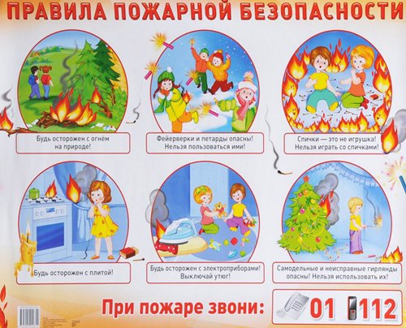
Красочный плакат "Правила пожарной безопасности" поможет педагогам и воспитателям образовательных учреждений оформить тематические уголки и познакомить ребят с правильным поведением во время пожара. На плакате мальчики и девочки увидят, какие опасности могут поджидать их дома, на улице и узнают, по какому номеру необходимо звонить в случае пожара.
6 сюжетных картинок плаката продемонстрируют детям, что может произойти, если не затушить костер в лесу, поджигать петарды и фейерверки, играть со спичками, оставлять электроприборы включенными.
Плакат выполнен из плотной мелованной бумаги.

Slide 12
Плакат поможет объяснить детям опасность неосторожного обращения с огнем и научит основным правилам поведения при пожаре. Его можно использовать дома, в детском саду.

Slide 13
Разглядывая карточки, играя с ними, ваш ребенок не только обогатит свой багаж знаний об окружающем мире, но и научится составлять предложения, беседовать по картинкам, классифицировать и систематизировать предметы. Кроме того, с подобными карточками можно придумать множество интереснейших игр!

Slide 14
Книга из серии "Что делать, если…" поможет взрослым доступным для детского восприятия языком рассказать ребятам о том, что такое пожар, какие существуют правила безопасного поведения во избежание пожара и что необходимо делать, если пожар все-таки случился. Ребята узнают, как правильно себя вести, если загорелась одежда, что делать, если в квартире пожар, как позвонить пожарным, для чего нужен багор, лопата, ведро, топор и лом, установленные на противопожарном щите и много другой полезной и очень важной информации.
Каждый книжный разворот посвящен определенной ситуации и дополнен советами для родителей.
Содержание книги "Коварный огонь":
- Не играйте с огнем - Елочка, не зажгись! - Подвал и чердак – пожароопасные помещения - Если беда в квартире - Не бойтесь и прячьтесь - Осторожно – полезные и опасные! - А если отрезан путь? - Пламя, дым и запах гари? Сообщите о пожаре

Slide 15
Беседы, рассказы и сказки – эффективная форма занятий с детьми. Именно такую форму предлагает использовать автор представленного пособия, чтобы рассказать дошкольникам и школьникам младших классов об опасности игр со спичками, зажигалками, петардами, электроприборами и горючими веществами.12 занятий сопровождаются вопросами, загадками, тестами, стихами, которые помогут закрепить ребятам новый материал.
Содержание книги "Беседы о правилах пожарной безопасности":
- Перспективный план занятий по правилам пожарной безопасности - Занятие 1. Огонь – друг или враг? - Занятие 2. Пожарный – герой, он с огнем вступает в бой - Занятие 3. Пожар в квартире - Занятие 4. Чем опасен дым? - Занятие 5. Пусть елка новогодняя нам радость принесет! - Занятие 6. Детские шалости с огнем - Занятие 7. Осторожно – электроприборы! - Занятие 8. Кухня – не место для игр! - Занятие 9. Горючие вещества - Занятие 10. Лесной пожар - Занятие 11. Повторение пройденного - Занятие 12. Знаете ли вы правила пожарной безопасности?

Slide 16
Стихи и наглядные картинки в представленном лото помогут старшим дошкольникам быстро запомнить, почему нельзя совать пальцы в розетку, играть на стройплощадке, ходить по льду замерзших водоемов, пить неизвестные жидкости, открывать дверь незнакомцам, есть грязными руками, переходить дорогу в неположенном месте, противопожарная безопасность. Дидактическое лото – это прекрасная возможность расширить представления мальчиков и девочек об окружающем мире, потренировать память и внимание, развить речь.
На каждой прямоугольной карточке изображена картинка и напечатано поясняющее ее стихотворение. На квадратных карточках изображены только картинки. Каждой прямоугольной карточке соответствует одна или две квадратные карточки.
Состав игры "ОБЖ: экстренные ситуации":

Slide 17
"Огонь друг – огонь враг»
«Спички детям не игрушки»
«Кто пожарным помогает – тот правила не нарушает»
«Утром , вечером и днем – осторожен будь с огнем»

